Slide 1
R·三年级数学上册
七
复习与关联
数与运算（2）

Slide 2

整体回顾
一
观察物体
1
二
混合运算
6
三
毫米、分米和千米
关于分数，我们学习了哪些知识？
20
曹冲称象的故事
31
四
多位数乘一位数
39
数字编码
57
五
线和角
61
六
分数的初步认识
73
七
复习与关联
92

Slide 3
认识几分之一
初步认识分数
认识几分之几
比较大小
同分母分数的加、减法
分数的初步认识
分数的简单计算
1减去几分之几
认识整体的几分之几
进一步认识分数
求一个数的几分之几是多少

Slide 4
知识梳理
( )
( )
( )
( )
2
4
4
1
( )
( )
( )
( )
3
8
6
3
把一个物体或一些物体看作一个整体进行平均分，表示这样的一份或者几份的数就是分数。

Slide 5

认识分数各部分名称
……
分子
表示取其中的一份
……
分数线
表示平均分
……
分母
表示平均分的总份数
读作：二分之一

Slide 6




分数如何比较大小？
<
<
分母相同，分子大的分数就大。
分子是1的两个分数，分母小的分数大，分母大的分数小。

Slide 7
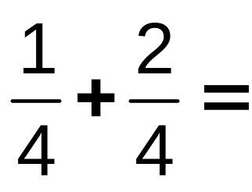

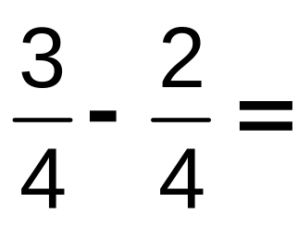

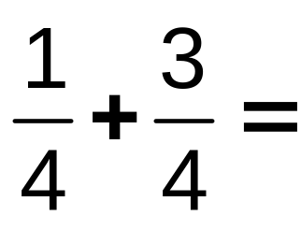

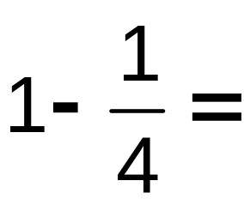
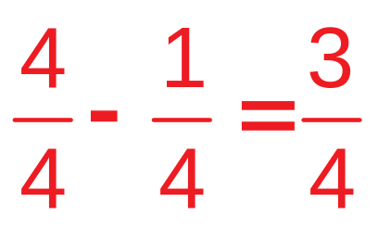
算一算。
同分母分数相加、减，分母不变，分子相加、减。
=1
1减几分之几，先把1转化成分子、分母与减数分母相同的分数，再计算。

Slide 8
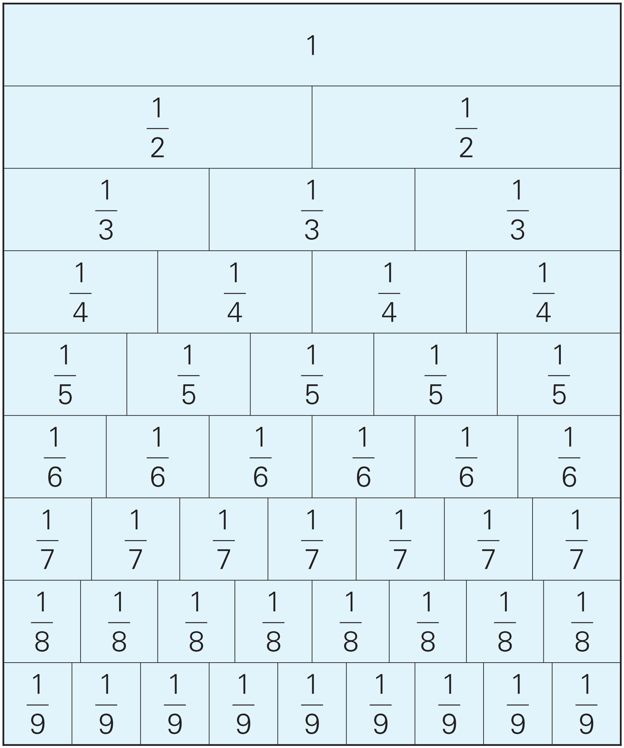
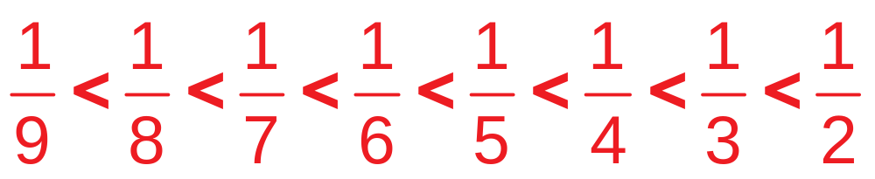
左边是用分数砌成的“分数墙”。
【课本96页 练习与应用 第4题】
（1）在“分数墙”里你能找到哪些分数？把它们从小到大排列起来。

Slide 9












（2）1 里面有几个 、几个 、几个 …… 几个 ？
1里面有2个 、3个 、4个 、 5个 、6个 、7个 、8个 、
9个 。

Slide 10
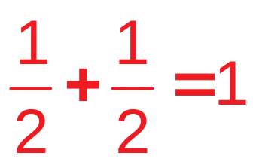
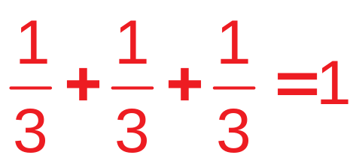
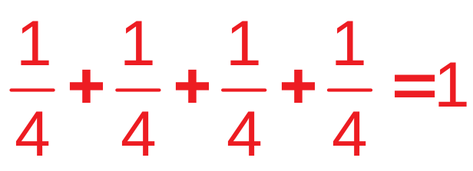
（3）哪几个不同分数相加的和等于1？
……

Slide 11
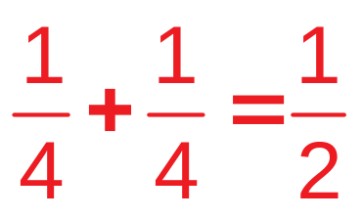
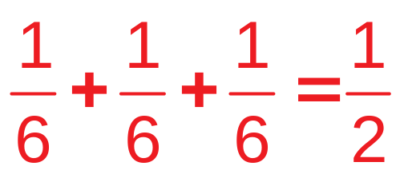
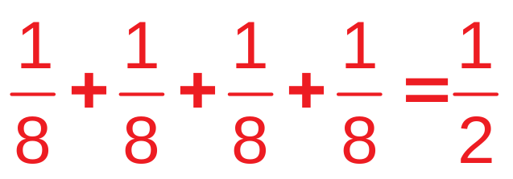
（4）请你提出其他数学问题并解答。
提问不唯一，如：哪几个分数相加的和等于 ？

Slide 12
解决“求一个数的几分之几是多少”的实际问题。
1.先用这个数除以分母。（求出其中一份的数量）
2.再用商乘分子。（求出其中几份是多少）

Slide 13


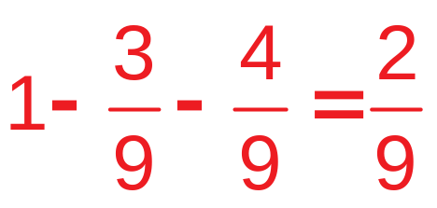
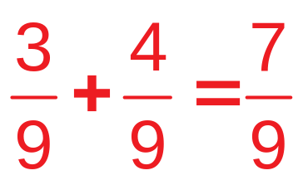

一本书有72页，黄霏霏第一天看了这本书的 ，第二天看了这本书的 。还剩下这本书的几分之几没看？这本书黄霏霏看了多少页？
72÷9×7=56（页）
答：还剩下这本书的 没看。这本书黄霏霏看了56页。

Slide 14
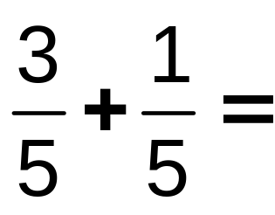

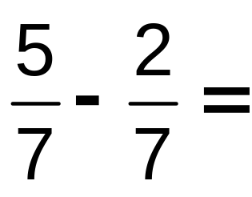

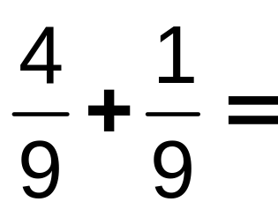

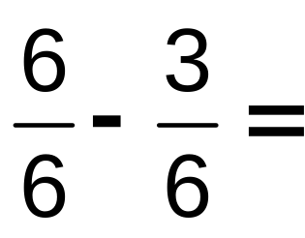

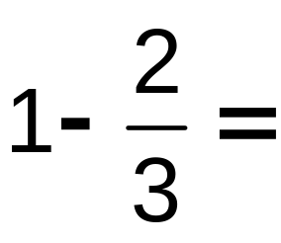

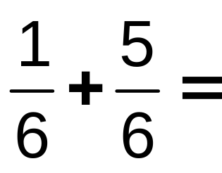
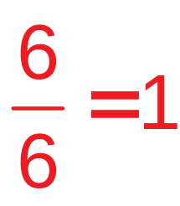
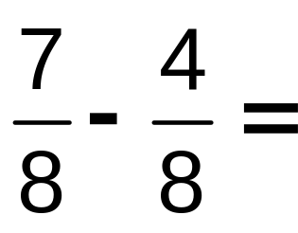

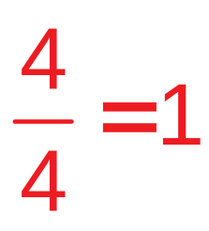
巩固练习
1
计算下面各题。
【课本98页 练习十九 第10题】

Slide 15

爷爷今年64岁，小红的年龄是爷爷的 ，爸爸的年龄是小红的4倍。小红和爸爸各是多少岁？
2
【课本99页 练习十九 第16题】
64÷8=8（岁）
8×4=32（岁）
答：小红8岁，爸爸32岁。

Slide 16


某垃圾转运站运来90吨其他垃圾和厨余垃圾，其中其他垃圾占 。经过智能分拣系统进行精细分拣后，其他垃圾中的 被拣出回收利用。回收利用的垃圾有多少吨？
3
【课本99页 练习十九 第17题】
90÷3=30（吨）
30×2=60（吨）
60÷2=30（吨）
答：回收利用的垃圾有30吨。

Slide 17
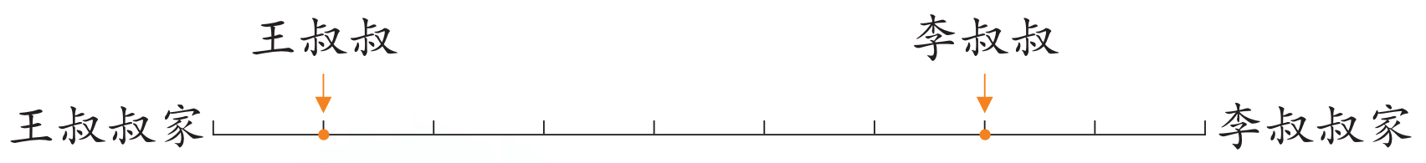
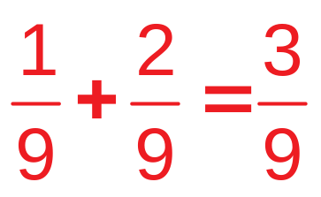

4
王叔叔家和李叔叔家相距18千米，两人同时从家出发，骑自行车相向而行。下图表示的是经过10分钟后他们所在的位置。
【课本100页 练习十九 第18题】
（1）这时王叔叔和李叔叔共走了全程的几分之几？是多少千米？
18÷9=2（千米）
2×3=6（千米）
答：这时王叔叔和李叔叔共走了全程的 ，是6千米。

Slide 18
（2）照这样计算，再过多少分钟两人能够相遇？在图上画一画，说一说。
答：再过20分钟两人能够相遇。

Slide 19
课堂小结
通过本节课的学习，你有哪些收获？

Slide 20
课后作业
见“状元成才路”系列丛书对应课时作业。

